Slide 1
L‘appareil respiratoire
YéléNA fares & Mathilde STENGER

Slide 2
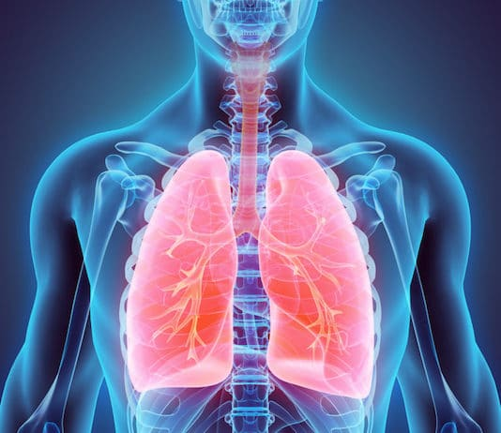
Introduction
Entrée O2
Élimination CO2
Ventilation : mouvement de l'air
dans les poumons
Hématose : transformation du sang
chargé de CO2 en sang chargé d‘O2

Slide 3
VOies respiratoires supérieures
La cavité nasale (nez) : nettoie de l’air
Les sinus :
Régulent de la température et de l’humidité de l’air
donnent un ton à la voix
La cavité orale (bouche)
La luette :
permet le passage de l’air des fosses nasales au pharynx
empêche la nourriture déglutie d’entrer dans les fosses nasales
Le pharynx (gorge) : conduit l’air vers la trachée
Le larynx : contient les cordes vocales
L’épiglotte : protège l’entrée de la trachée
La trachée : plus large partie des voies respiratoires

Slide 4
Voies respiratoires inférieures
Les poumons :
Divisés en lobes
Le poumon gauche est plus petit car il partage la partie gauche du thorax avec le cœur
Peuvent contenir environ 3 litres d’air
Les bronches :
Premières ramifications
Recouvertes de cils
Se ramifient en bronchioles, voies respiratoires les plus fines (environ 0,5 millimètres)
Les sacs alvéolaires et les alvéoles :
Plusieurs milliers de sacs alvéolaires
Environ 600 millions d’alvéoles, couvrant plus de 100 mètres² (un court de tennis)

Slide 5
L‘appareil respiratoire
Maintenues par grâce au cartilage
Protégées par les côtes
La plèvre : membrane glissante recouvrant les poumons et l’intérieur de la paroi thoracique
Les voies respiratoires ramifiées (trachée, bronches, bronchioles et sacs alvéolaires sont aussi appelées arbre bronchique

Slide 6
Les maladies respiratoires
Englobent les infections respiratoires et maladies chroniques.

Slide 7
Le cas de l‘asthme

Slide 8
Les infections respiratoires
Infections des voies supérieures :
→ nez, sinus, pharynx et larynx
→ grippe, rhume, coronavirus, etc.
Infections des voies respiratoires inférieures :
→ trachée, voies aériennes et poumons
→ pneumonie, bronchite, etc. (+ grippe ou corona)
→ peuvent être graves

Slide 9
Glossaire
Terme FR | Terme EN
appareil respiratoire | respiratory system
dioxyde de carbone | carbon dioxide
oxygène | oxygen
ventilation | ventilation/breathing
hématose | gas exchange
asthme | asthma
luette | uvula
épiglotte | epiglottis
trachée | trachea
poumon | lung
bronche | bronchus
alvéole | alveolus

Slide 10
Texte à traduire
COVID-19 is a respiratory disease, one that especially reaches into your respiratory tract, which includes your lungs. COVID-19 can cause a range of breathing problems, from mild to critical. Older adults and people who have other health conditions like heart disease, cancer, and diabetes may have more serious symptoms. Here’s what the new coronavirus does to your lungs.
Coronavirus and Your Lungs
SARS-CoV-2, the virus that causes COVID-19, is part of the coronavirus family. When the virus gets in your body, it comes into contact with the mucous membranes that line your nose, mouth, and eyes. The virus enters a healthy cell and uses the cell to make new virus parts. It multiplies, and the new viruses infect nearby cells. Think of your respiratory tract as an upside-down tree. The trunk is your trachea, or windpipe. It splits into smaller and smaller branches in your lungs. At the end of each branch are tiny air sacs called alveoli. This is where oxygen goes into your blood and carbon dioxide comes out. The new coronavirus can infect the upper or lower part of your respiratory tract. It travels down your airways. The lining can become irritated and inflamed. In some cases, the infection can reach all the way down into your alveoli. COVID-19 is a new condition, and scientists are learning more every day about what it can do to your lungs. They believe that the effects on your body are similar to those of two other coronavirus diseases, severe acute respiratory syndrome (SARS) and Middle East respiratory syndrome (MERS).
Mild and Moderate Cases
As the infection travels your respiratory tract, your immune system fights back. Your lungs and airways swell and become inflamed. This can start in one part of your lung and spread. About 80% of people who have COVID-19 get mild to moderate symptoms. You may have a dry cough or a sore throat. Some people have pneumonia, a lung infection in which the alveoli are inflamed. Doctors can see signs of respiratory inflammation on a chest X-ray or CT scan. On a chest CT, they may see something they call “ground-glass opacity” because it looks like the frosted glass on a shower door.
https://www.webmd.com/lung/what-does-covid-do-to-your-lungs#1

Slide 11
Références
https://www.ameli.fr/assure/sante/themes/asthme/asthme-comprendre
https://www.ameli.fr/assure/sante/themes/pneumonie/definition-facteurs-risque
https://clinical.r-biopharm.com/fr/indication/infections-respiratoires/
http://www.emro.who.int/fr/health-topics/respiratory-tract-diseases/Page-1.html
https://www.doctissimo.fr/html/dossiers/asthme/articles/11252-asthme-vertus-sport.htm
https://www.santepubliquefrance.fr/maladies-et-traumatismes/maladies-et-infections-respiratoires/asthme
https://www.lesouffle.org/poumons-sante/anatomie-fonctionnement/
http://tecfaetu.unige.ch/etu-maltt/tetris/mahfoda0/stic-2/ex16/appareil_respiratoire.html

